Slide 1
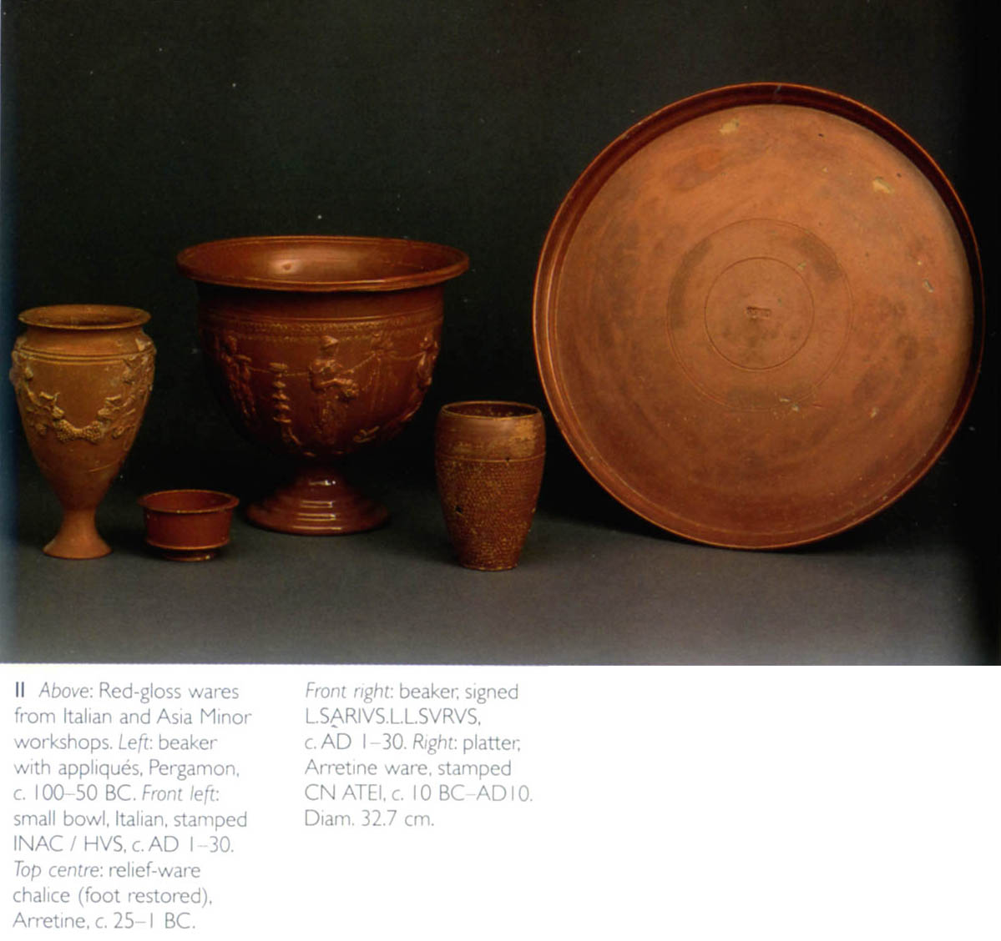

Slide 2
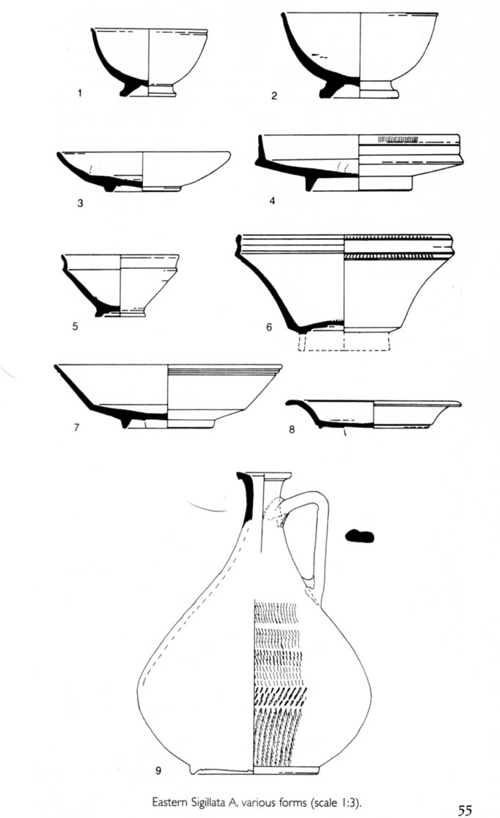
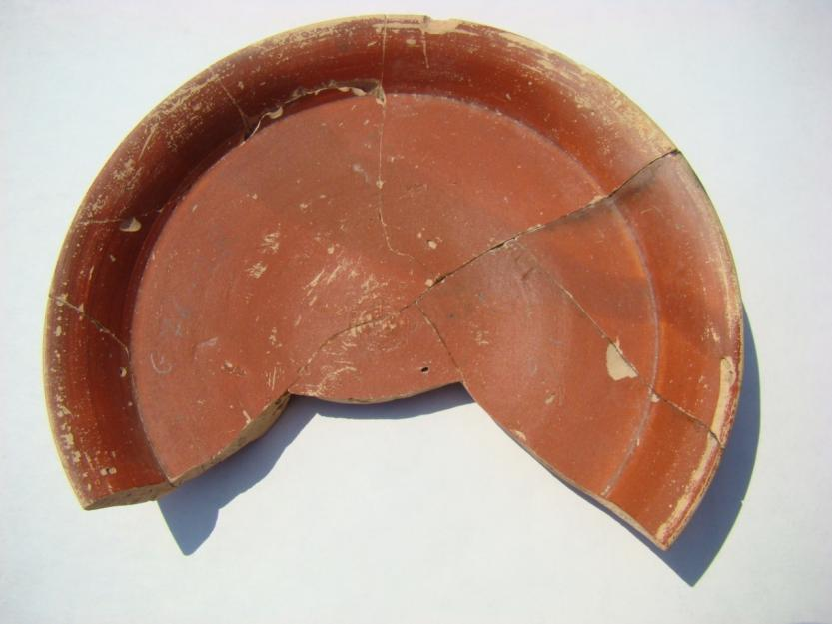
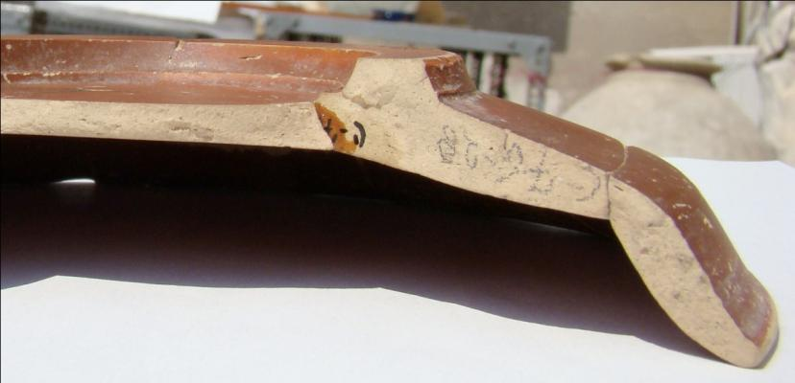
Aνατολική Sigillata A

Slide 3
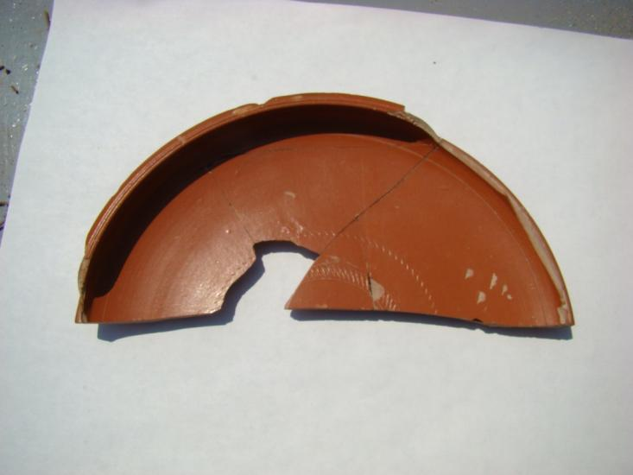
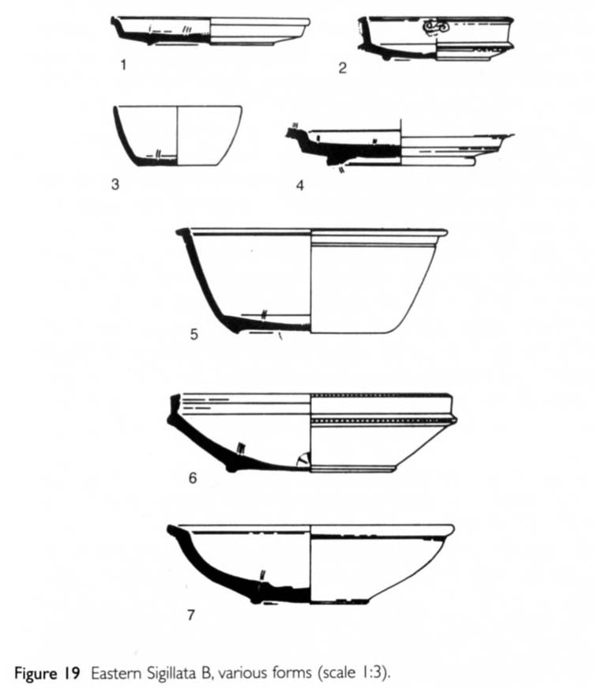
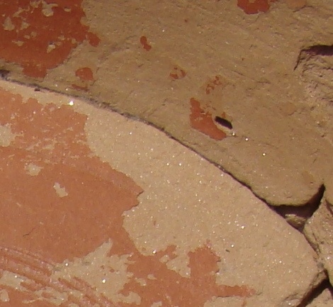
Aνατολική Sigillata B

Slide 4
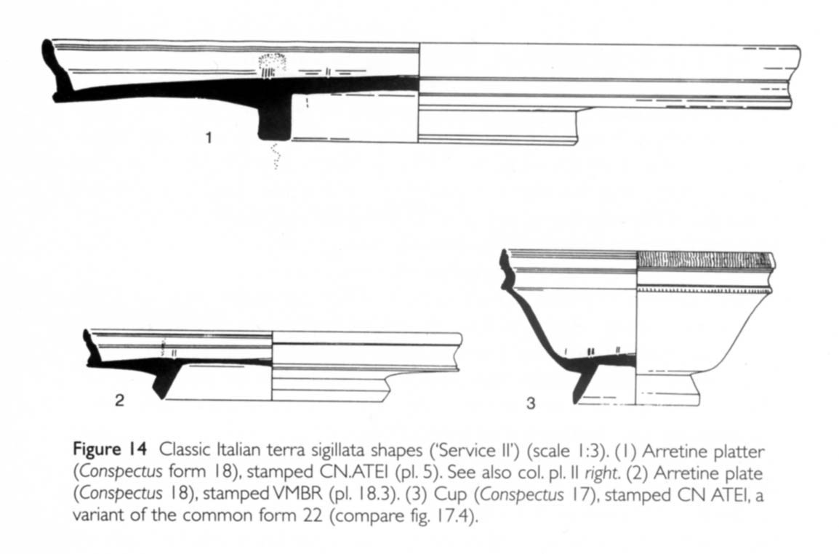
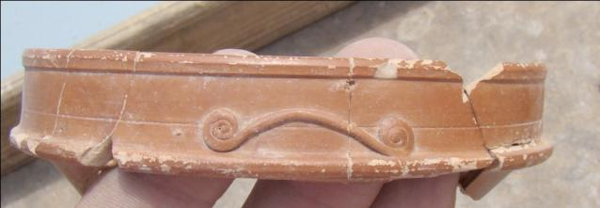
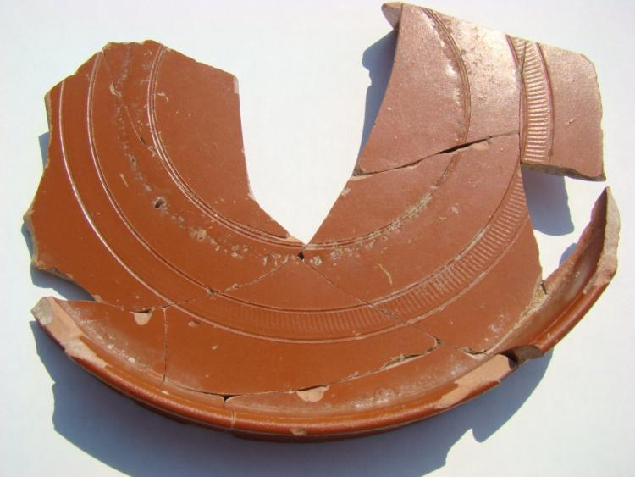
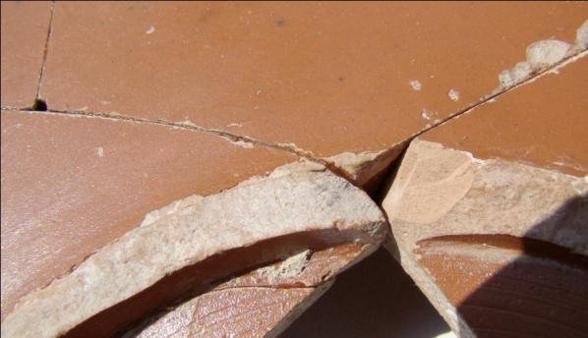
Ιταλική Sigillata

Slide 5
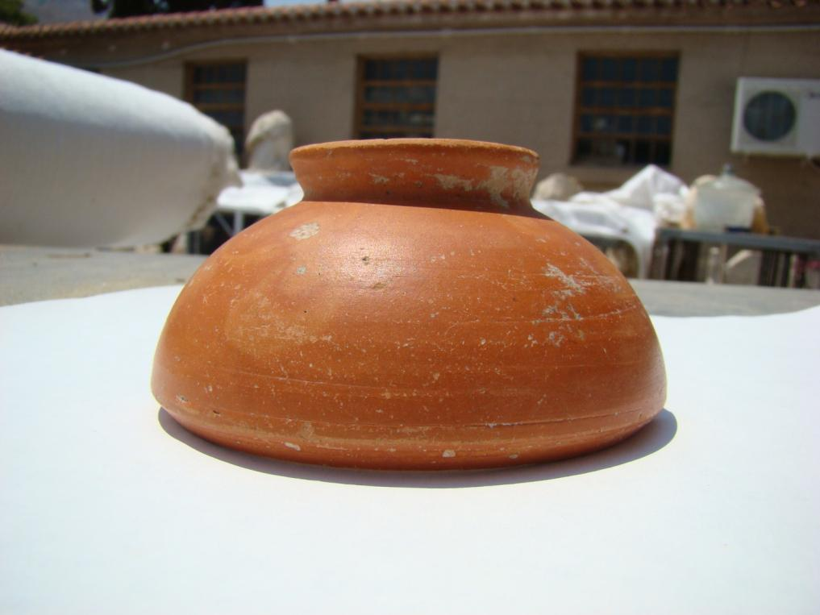
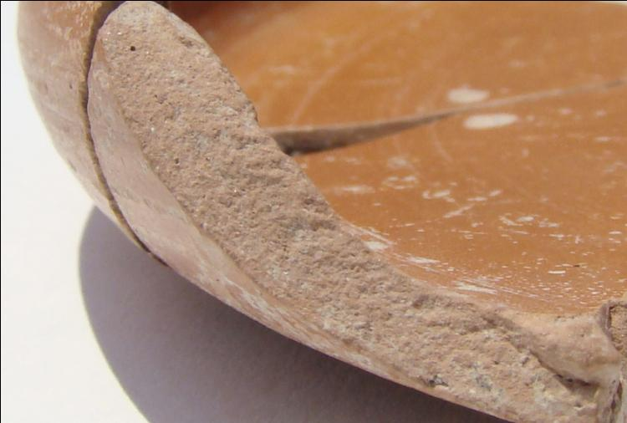
Κεραμεική Çandarli

Slide 6
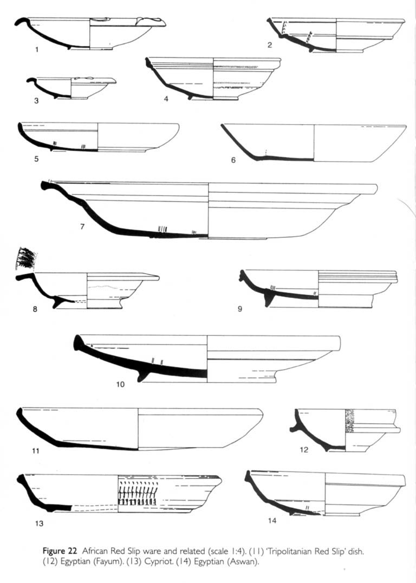
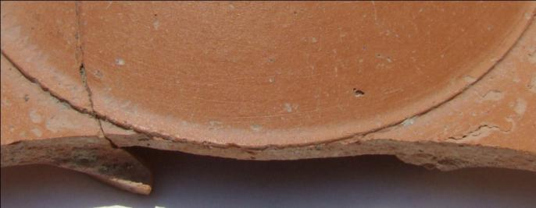
Κεραμική African Red Slip

Slide 7
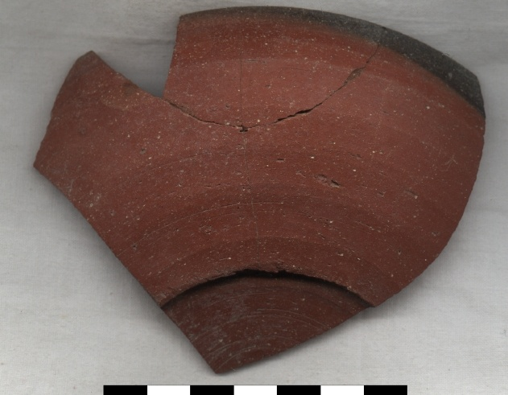
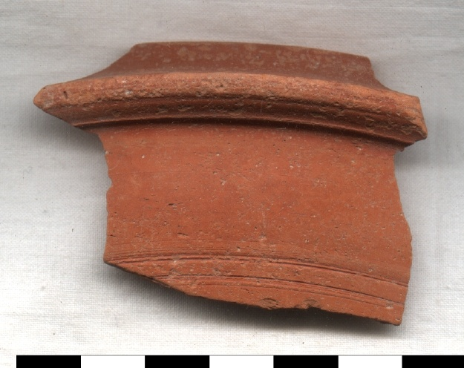
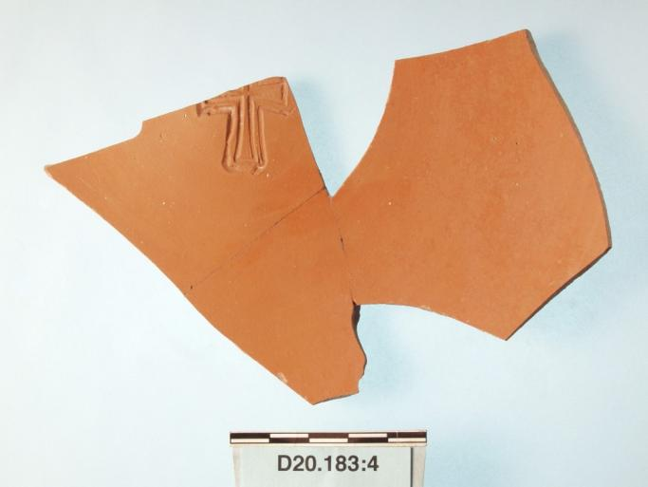
Όστρακα κεραμικής Late Roman C (Phocaean Red Slip)

Slide 8
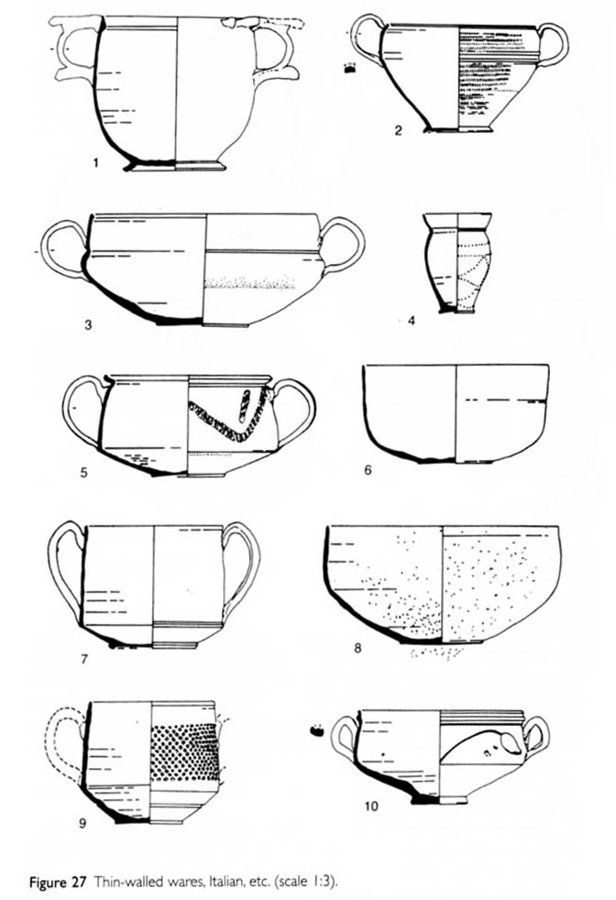
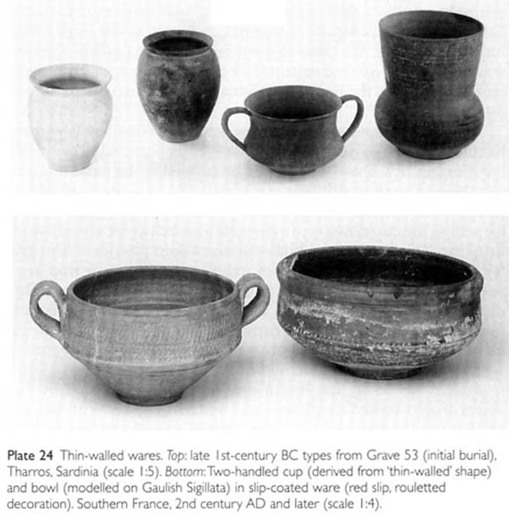
Aγγεία με λεπτά τοιχώματα (Thin-walled wares)

Slide 9
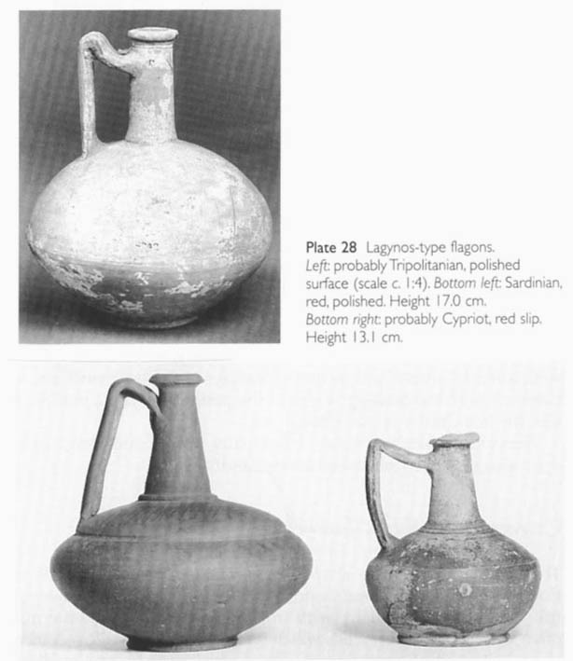
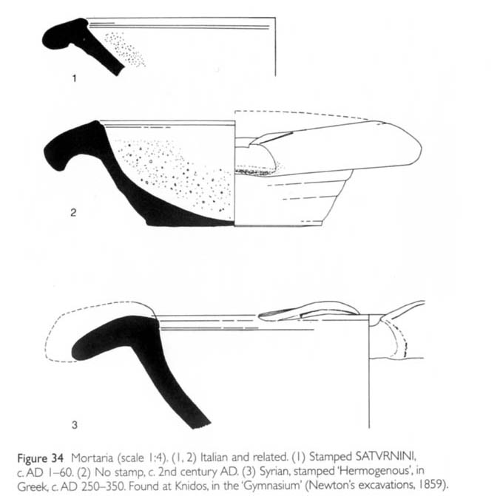
Αβαφή λάγυνοι και μορτάρια

Slide 10
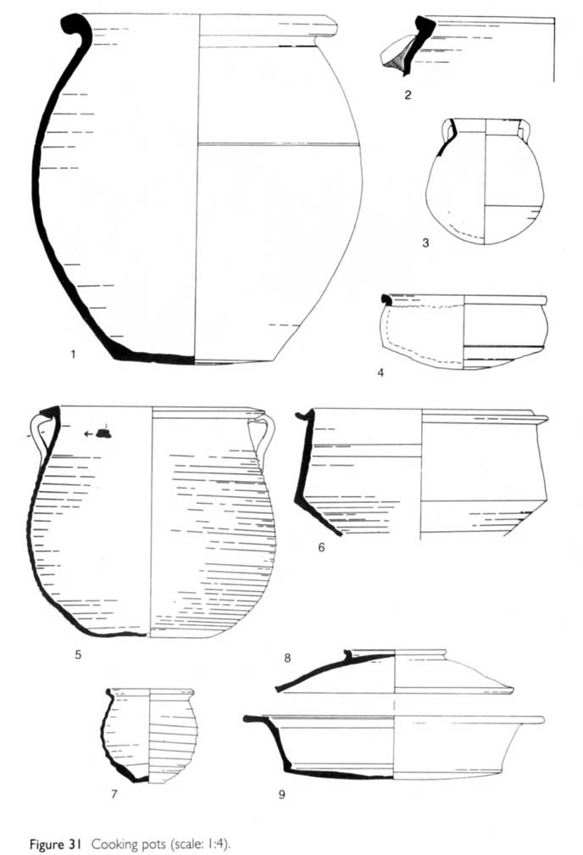
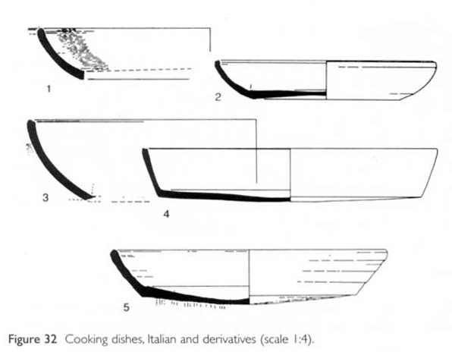
Μαγειρικά σκεύη: χύτρες και λοπάδες

Slide 11
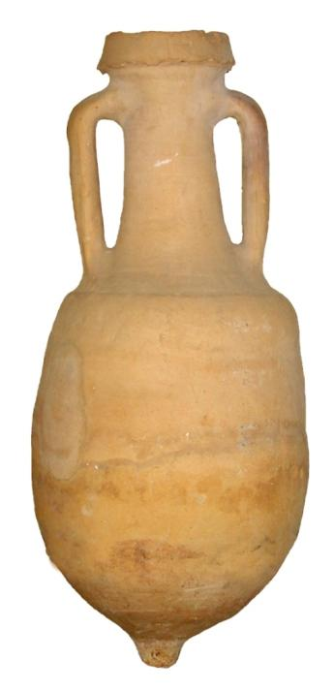
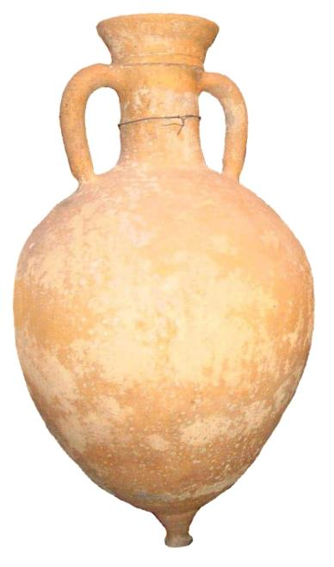
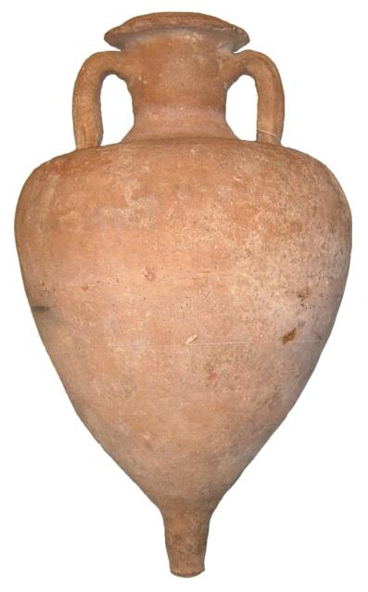
Αμφορέας τύπου Brindisi
Αμφορέας ελληνο-ιταλικού τύπου
Lamboglia 2 αμφορέας

Slide 12
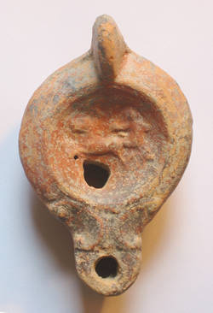
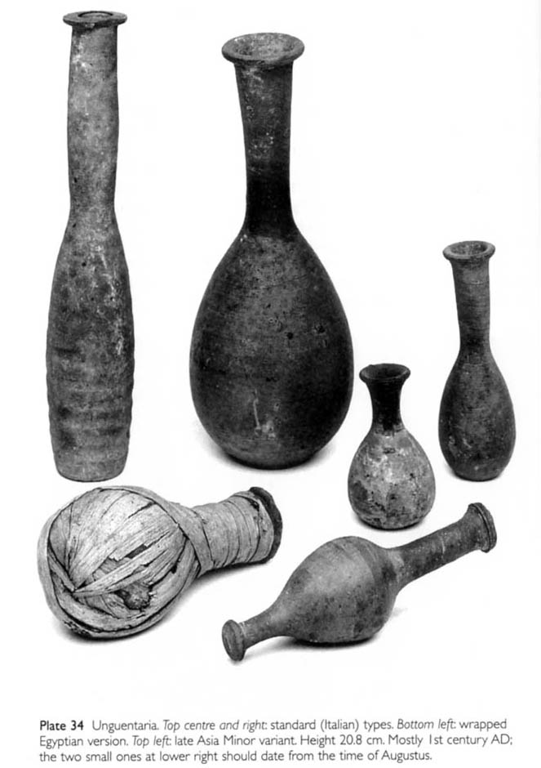
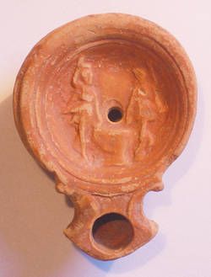
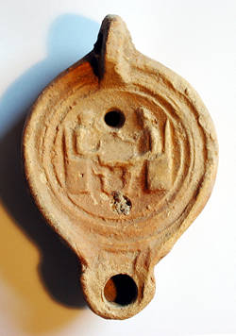
Λύχνοι και δακρυδόχοι (unguentaria)

Slide 13
Ιστοσελίδες με ρωμαϊκή κεραμική
http://potsherd.net/atlas/potsherd.html (κυρίως για τη δυτική ρωμαϊκή αυτοκρατορία)
http://archaeologydataservice.ac.uk/archives/view/amphora_ahrb_2005/ (για αμφορείς)
classics.uc.edu/troy/grbpottery/ (ελληνική, ρωμαϊκή και βυζαντινή κεραμική από το Ίλιον (Τροία)

